Slide 1


Slide 2

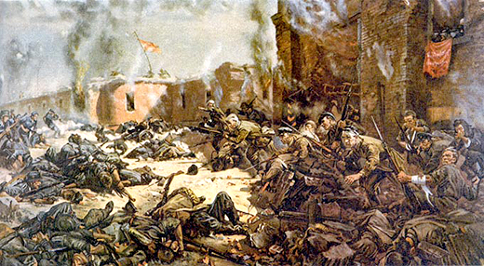

Брестская крепость

Slide 3
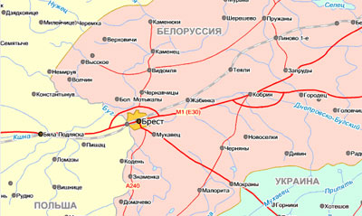
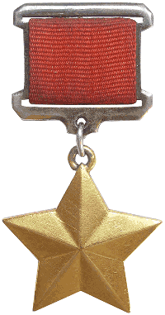
2 июня в 3:15 по крепости был
открыт артиллерийский огонь,
заставший гарнизон врасплох.
В результате были уничтожены
склады, водопровод, прервана связь,
нанесены крупные потери гарнизону.
В 3:45 начался штурм. Неожиданность
атаки привела к тому, что единого
скоординированного сопротивления гарнизон
оказать не смог и был разбит на несколько
отдельных очагов. Сильное сопротивление немцы встретили на Тереспольском
укреплении, где дело доходило до штыковых атак, и особенно на Кобринском, в
итоге продержавшемся долее всего; более слабое - на Волынском, где находился
главным образом госпиталь. Примерно половина гарнизона с частью техники
сумела покинуть крепость и соединиться со своими частями; к 9 часам утра
крепость с остававшимися в ней 3,5-4 тысячами человек была окружена. Немцы
ставили своей целью прежде всего Цитадель и довольно быстро сумели ворваться
в нее через мост от Тереспольского укрепления, заняв господствующее над
крепостью здание клуба (бывшая церковь). Однако гарнизон перешел к контратаку,
отбил попытки немцев овладеть Холмскими и Брестскими воротами
(соединяющими Цитадель соответственно с Волынским и Кобринским
укреплениями) и на второй день вернул церковь, уничтожив укрепившихся в ней
немцев. Немцы в Цитадели смогли закрепиться лишь на отдельных участках.

Slide 4
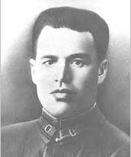
Защитники последней 24 июня попытались
скоординировать свои действия: на состоявшемся
совещании командиров группы была создана сводная
боевая группа и штаб во главе с капитаном Зубачевым
и его заместителем полковым комиссаром Фоминым, о
чем было объявлено в "Приказе № 1". Организованная
26 июня попытка прорыва из крепости через
Кобринское укрепление окончилась неудачей: группа
прорыва была почти полностью уничтожена, ее
же попали в плен. На Кобринском укреплении к этому
времени все защитники (около 400 человек, под
командованием майора П.М. Гаврилова) сосредоточились в
Восточном форте. Ежедневно защитникам крепости
приходилось отбивать 7-8 атак, при чем применялись
огнемёты; 29-30 июня был предпринят непрерывный двухдневный штурм крепости, в
результате которого немцам удалось овладеть штабом Цитадели и взять в плен Зубачева и
Фомина (Фомин, как комиссар, был выдан одним из пленных и немедленно расстрелян;
Зубачев впоследствии умер в лагере). В тот же день немцы овладели Восточным фортом.
Организованная оборона крепости на этом закончилась; оставались лишь изолированные
очаги сопротивления (сколько-нибудь крупные из них были подавлены в течение
следующей недели) и одиночные бойцы, собиравшиеся в группы и вновь рассеивавшиеся и
погибавшие, либо пытавшиеся прорваться из крепости и уйти к партизанам в Беловежскую
пущу (некоторым это даже удалось). Так, Гаврилов сумел собрать вокруг себя группу из 12
человек, вскоре однако разгромленную. Сам он, а также заместитель политрука 98-го
артиллерийского дивизиона Деревянко, ранеными попали в плен среди последних 23 июля.

Slide 5

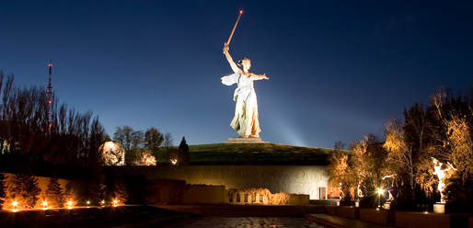
Волгоград

Slide 6
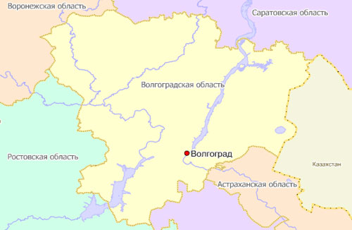
Наиболее серьёзным потрясением в истории города стала Великая Отечественная война. Сталинградская битва. На Сталинградское направление Ставка Верховного Главнокомандования выдвинула 62-ю, 63-ю и 64-ю армии. 12 июля был создан Сталинградский фронт, перед которым стояла задача, обороняясь в полосе шириной 520 километров, остановить дальнейшее продвижение противника. 17 июля 1942 г. началась одна из величайших битв Великой Отечественной и второй мировой войны — Сталинградская битва, которая продолжалась 200 дней и ночей. Гитлеровцы стремились в кратчайший срок овладеть Сталинградом.

Slide 7

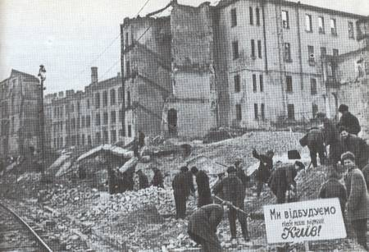
Киев

Slide 8
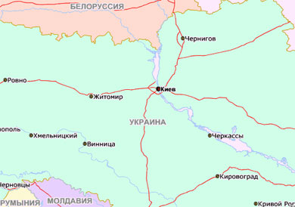
В первый день Великой Отечественной
войны немецко-фашистская авиация нанесла
воздушный удар по Киеву. 6 июля 1941 года был
создан штаб обороны города. Началась
72-дневная героическая оборона.
На защиту города встали не только войска, но и его
жители. К 8 июля было создано
13 истребительных батальонов и 19 отрядов
народного ополчения общей численностью
33 тысячи человек. Вокруг Киева было построено
свыше 1400 дзотов, вырыто около 55
километров противотанковых рвов. 11 июля враг был остановлен на внешнем обводе
Киевского укрепленного района. Попытка противника захватить Киев сходу не удалась.
30 июля гитлеровские войска возобновили наступление на киевском направлении и
10 августа враг ворвался в юго-западный район города. Однако оборонявшие его войска
отбросили противника и к 15 августа почти полностью восстановили прежнее положение.
В защите города активно участвовала Пинская военная флотилия, а также трудящиеся
Киева. Вместе с войсками Киев защищали 35 тысяч бойцов народного ополчения.
На штурм Киева противник больше не решился. Его 17 дивизий оказались
скованными на подступах к столице Украины. Упорное сопротивление советских войск
привело к длительной задержке наступления противника на киевском направлении и
вынудило немецкое командование привлечь дополнительные силы из состава действующей
на московском направлении группы армии "Центр". Противник потерял под Киевом свыше
100 тысяч человек. 19 сентября по приказу Ставки Верховного Главнокомандования Киев был
оставлен советскими войсками. Гитлеровцы установили в Киеве жестокий оккупационный
режим: уничтожили свыше 200 тысяч советских граждан, 100 тысяч угнали на
принудительные работы в Германию.

Slide 9
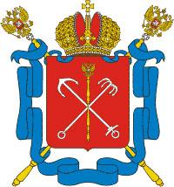
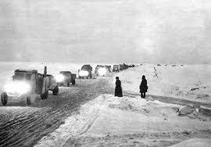
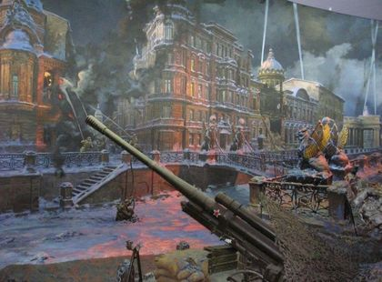
Ленинград

Slide 10
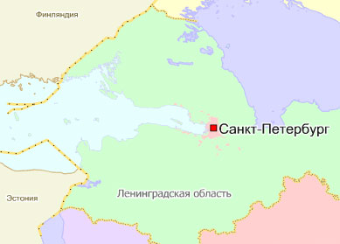
Военно-политическое руководство фашистской
Германии намеревалось стереть Ленинград с лица
земли, истребить население и тем самым
ликвидировать колыбель пролетарской революции.
Ожесточенные бои на подступах к Ленинграду
начались 10 июля 1941 г. Враг имел превосходство
над советскими войсками по личному составу в 2,4
раза, орудиям — в 4, минометам — в 5,8, танкам — в
1,2, самолетам — в 9,8 раз, но ему не удалось сходу
ворваться в Ленинград.8 сентября 1941 г. противник захватил Шлиссельбург. Ленинград
был отрезан от Большой земли. Началась блокада города на Неве. Ленинградцы, как и все
советские люди, вместе с воинами Красной Армии поднялись на защиту своей Родины,
своего города: создали армию народного ополчения численностью 130 тысяч человек.
Тысячи ленинградцев вступили в партизанские отряды. Свыше 500 тысяч жителей
возводили оборонительные рубежи. С 20 ноября рабочие стали получать по
продовольственным карточкам 250 граммов хлеба в день, все остальные — по 125 граммов.
В городе начался голод. За время блокады умерло свыше 640 тысяч ленинградцев.
В тяжелых условиях зимы 1941 г. по льду Ладожского озера стала действовать военно-
автомобильная Дорога жизни. Расчеты немецко-фашистского командования на захват
города провалились. В январе 1944 г. героическими усилиями войск Ленинградского,
Волховского и 2-го Прибалтийского фронтов, при тесном взаимодействии с Балтийским
флотом, Ладожской и Онежской военными флотилиями блокада была окончательно снята.

Slide 11
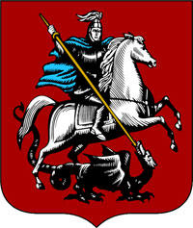
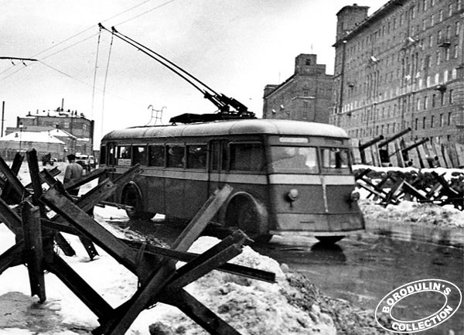
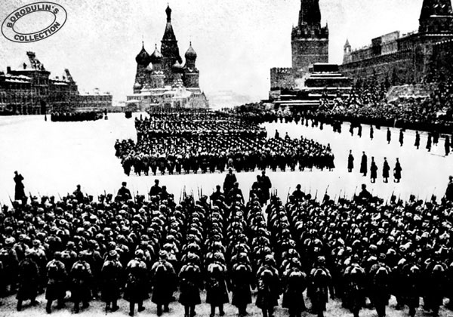
Москва

Slide 12
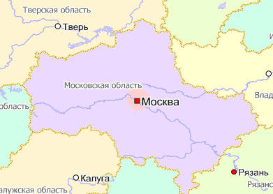
В октябре и ноябре 1941 г. фашистские войска предприняли два крупных наступления на Москву. Защищая столицу своей Родины, воины Красной Армии и жители Москвы проявили стойкость, мужество и героизм.
В результате контрнаступления враг был отброшен к западу на 80-250 километров. Эта победа развеяла миф о непобедимости немецко-фашистской армии, положила начало коренному перевороту в ходе войны, сплотила народы нашей страны.

Slide 13
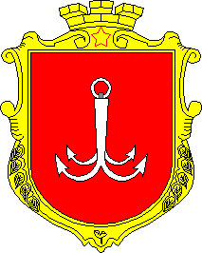
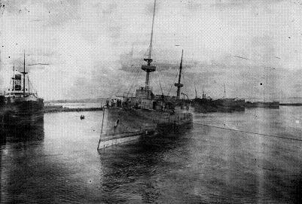
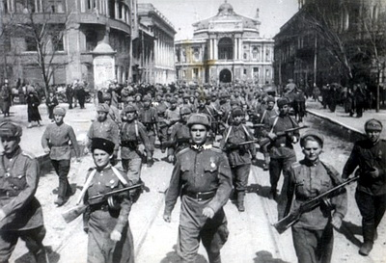
Одесса

Slide 14
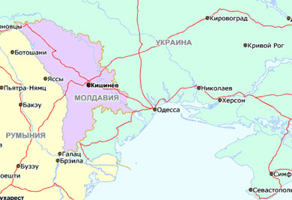
Во время Великой Отечественной войны Одесса
оборонялась 73 дня начиная с 5 августа 1941 года.
Ставка Верховного Главнокомандования приказала
оборонять город. 20 августа противник силами 17
дивизий и 7 бригад предпринял штурм города. В
течение месяца советские войска при поддержке
населения города стойко отражали атаки врага и
остановили его на главном рубеже обороны в 10-14
километрах от города. 38 тысяч жителей Одессы
переселились в одесские катакомбы и встали на
защиту своего города. На эти работы ежедневно
выходили 10-12 тысяч женщин и подростков. В
городе было сооружено 250 баррикад. На заводах
города гусеничные тракторы переоборудовались в
танки, было изготовлено пять бронепоездов, свыше 2
тысяч минометов и огнеметов, около 300 тысяч
ручных гранат, свыше 300 тысяч противотанковых и
противопехотных мин.
В конце сентября в связи с угрозой прорыва немецко-
фашистских войск в Крым, Ставка Верховного
Главнокомандования приняла решение использовать
войска, оборонявшие Одессу, для усиления обороны
Крыма. 10 апреля 1944 г. советские войска
освободили Одессу.

Slide 15

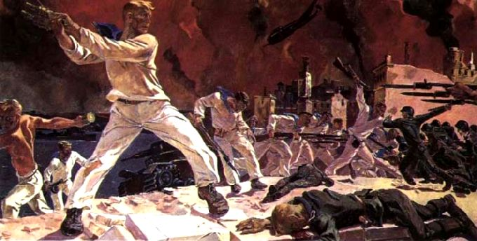
Севастополь

Slide 16
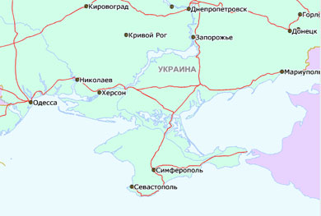
Во время Великой отечественной войны город прославился очередной героической обороной начавшееся 30
октября 1941 г., которая продолжалась 250 дней и вошла в военную историю как образец длительной активной
обороны приморского города и главной военно-морской базы Черноморского флота, оставшейся в глубоком тылу
противника. Гитлеровцы предприняли попытку сходу овладеть Севастополем, гарнизон которого насчитывал
около 23 тысяч человек и имел до 150 полевых и береговых орудий. Эта попытка 30 октября была сорвана, но
угроза нависшая над городом, не снята. Враг предпринял еще три попытки захвата Севастополя. Первая из них
началась 11 ноября 1941 г. К этому времени советские сухопутные войска и силы флота, защищавшие Севастополь, были объединены в Севастопольский оборонительный район и насчитывали до 50 тысяч
человек, 230 полевых и зенитных орудий, около 100 самолетов. 10 дней гитлеровцы силами четырех пехотных
дивизий безуспешно пытались прорваться к городу.
Потеряв около 15 тысяч солдат и офицеров, 150 танков, 131 самолет, много другой техники, 21 ноября 1941
г. они перешли к плановой осаде города.
Второе наступление немецко-фашистские войска предприняли с 17 по 31 декабря 1941 г. Ожесточенные и
кровопролитные бои, в которых враг потерял до 40 тысяч человек, не дали желаемых результатов. В конце мая
1942 г. гитлеровское командование подтянуло к героически сражавшемуся Севастополю огромные силы: до 200
тысяч человек, 450 танков, свыше 2 тысяч орудий и минометов, около 600 самолетов. Противник блокировал
город с воздуха, активизировал действия на море. 7 июня враг перешел в третье наступление. 4 июля советские
войска были вынуждены оставить Севастополь.

Slide 17

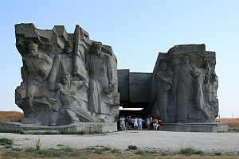
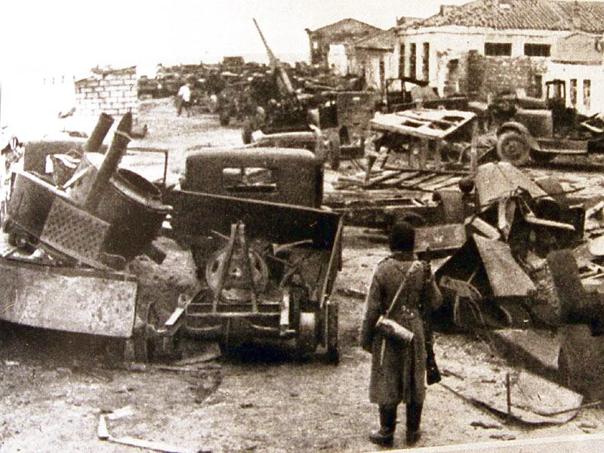
Керчь

Slide 18
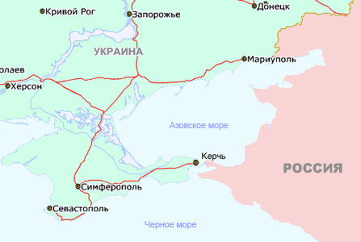
В ходе Крымской операции 1941 года Керчь стала прифронтовым городом. Со 2-й половины октября начались ежедневные налеты немецко-фашистской авиации на Керчь; в результате особенно жестокого налета 27 октября разрушены порт и ж.-д. ст. Керчь-I . В очень тяжелых условиях удалось вывезти из города 30 тыс. жителей. 9-10 ноября начались бои на окраине Керчи, советские войска героически обороняли город, который оставили 16 ноября по приказу Ставки ВГК.

Slide 19

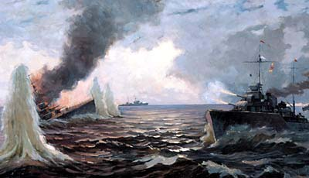
Новороссийск

Slide 20
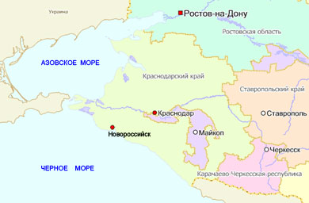
19 августа 1942 года начались бои за Новороссийск.
Они продолжались 393 дня. Дольше оборону держал
только героический Ленинград. Первые недели боев
принесли горечь утрат и разочарований.
Враг превосходящими силами рвался к
Новороссийску. Бои не утихали ни днем, ни ночью.
Большую помощь защитникам города оказывали
корабли Черноморского флота. Сдержать врага на
дальних подступах к городу не удалось. Уже 6 сентября
бои с противником переметнулись на городские улицы. Враг
ворвался в город, захватил железнодорожный вокзал,
элеватор и порт. В ожесточенных боях советские войска
практически после сдачи всего города, 11 сентября остановили его в юго-восточной части
Новороссийска. имой 1943 года, после разгрома немецких войск под Сталинградом, стратегическая
инициатива перешла в руки Красной Армии. Немцы вынуждены были спешно оставить свои кавказские
позиции и отойти за мощные оборонительные рубежи "Голубой линии". Казалось, еще один натиск и враг
будет вышвырнут из Новороссийска. Выправить ситуацию должна была крупная десантная операция
советских войск в районе Южной Озерейки под командованием майора Ц.Л. Куникова Плацдарм,
захваченный куниковцами в ночь с 3 на 4 февраля 1943 года южнее Новороссийска в районе населенного
пункта Станички., сталболезненной занозой в теле немецкой обороны. Спустя пять дней на плацдарме в 30
квадратных километров, названном "Малой землей", находилось уже до 17 тысяч советских солдат и
офицеров десантных войск, имевших 21 орудие, 74 миномета, 86 пулеметов и 440 тонн боеприпасов и
продовольствия.
225 дней длился героическая эпос Малой земли. В результате боевых действий десантной группы войск в
период с 4 по 30 апреля 1943 г. было уничтожено более 20 тысяч вражеских солдат и офицеров, захвачено
и уничтожено большое количество военной техники. 0 сентября 1943 года штурмом города с суши, моря и
плацдарма на Малой земле началась Новороссийская наступательная операция После ожесточенных
уличных боев 16 сентября Новороссийск был полностью освобожден.

Slide 21

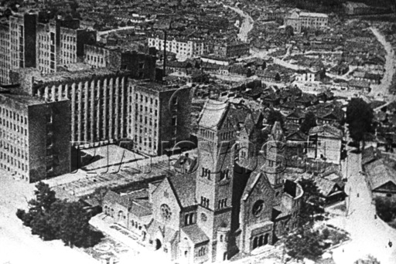
Минск

Slide 22
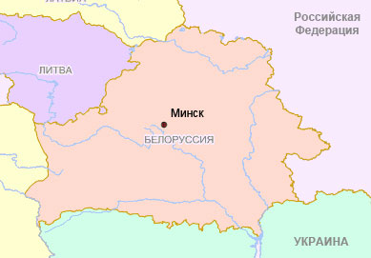
С первых дней войны город оказался в центре боевых действий на направлении главного удара немецко-фашистских войск, рвавшихся к Москве 25 июня 1941 года фашистские войска подошли к городу. В ожесточенных боях за город враг понес значительные потери, была снижена его ударная сила и темп продвижения на Восток. С 28 июня Минск — в оккупации. За время войны погибло около 70 тыс. минчан. В 1941 и в 1944 годах город подвергался воздушным бомбардировкам, соответственно немецкой и советской авиацией. По свидетельствам очевидцев ночные бомбёжки 1944 года носили ковровый характер.
Неоценимый вклад в победу над фашистами внесли минские подпольщики и партизаны. В 1941-1942 гг. было создано 20 партизанских отрядов, многие из которых стали крупными бригадами. К июлю 1944 года минское подполье объединяло 9 тыс человек, и его действия

Slide 23
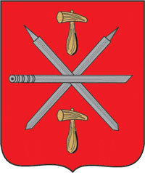
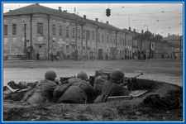
Тула

Slide 24
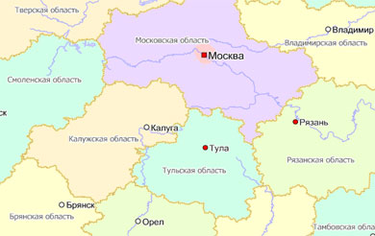
В начале Великой Отечественной войны тысячи трудящихся Тулы добровольно вступили в действующую армию. 24 октября началась героическая оборона Тулы. В городе было введено осадное положение. На защиту поднялось все население. 29 октября гитлеровцам удалось прорваться к южной окраине Тулы За полтора месяца осады Тулы рабочие города, несмотря на эвакуацию большей части предприятий в восточные районы, отремонтировали 90 танков, 100 артиллерийских орудий, свыше 100 станковых пулеметов, наладили выпуск автоматов, винтовок, минометов. В начале декабря 1941 г. немецко-фашистские войска предприняли последнюю попытку полностью окружить Тулу и овладеть городом.
3 декабря севернее города враг перерезал железную и шоссейную дороги, связывающие Тулу с Москвой. В этой критической обстановке защитники Тулы проявили мужество, стойкость и героизм. Сражаясь насмерть, они отстояли свой город.

Slide 25
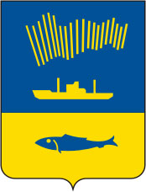
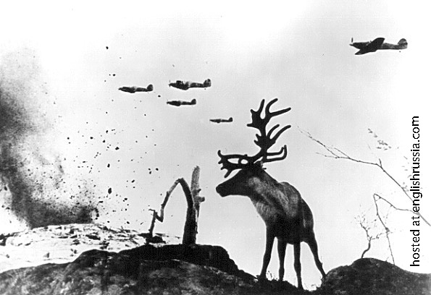
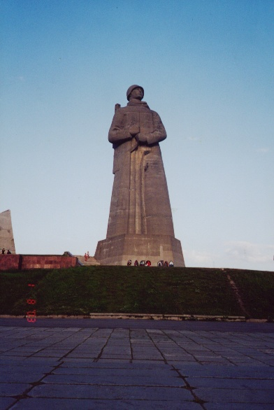
Мурманск

Slide 26
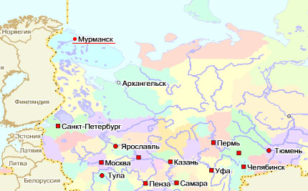
В ходе Великой Отечественной войны Мурманск неоднократно подвергался атакам с суши и с воздуха. Немецкие войска стремились захватить город, имеющий стратегическое значение, однако прифронтовой Мурманск более сорока месяцев сдерживал натиск врага с суши и с воздуха. Дислоцированная в Заполярье 150-тысячная германская армия имела директиву Гитлера: захватить город и мурманский порт, через который шли грузы из стран-союзниц для снабжения страны и армии по ленд-лизу. По расчетам немецкого командования, Мурманск должен быть взят за несколько суток. Дважды - в июле и сентябре - немецкие войска предпринимали генеральное наступление на Мурманск, однако оба наступления провалились. После того, как город отразил наступления, враг атаковал его с воздуха, совершая в отдельные дни до пятнадцати-восемнадцати налётов и сбросив за годы войны в общей сложности 185 тысяч бомб и совершив 792 налета. В результате бомбардировок было уничтожено три четверти построек, особенно пострадали деревянные дома и строения. Наиболее тяжёлой была бомбардировка 18 июня 1942 года. Германские самолёты сбрасывали кассеты зажигательных бомб, а следом - тяжелые фугасы. Из-за сухой и ветреной погоды пожар распространился от центра до северо-восточных окраин города.

Slide 27

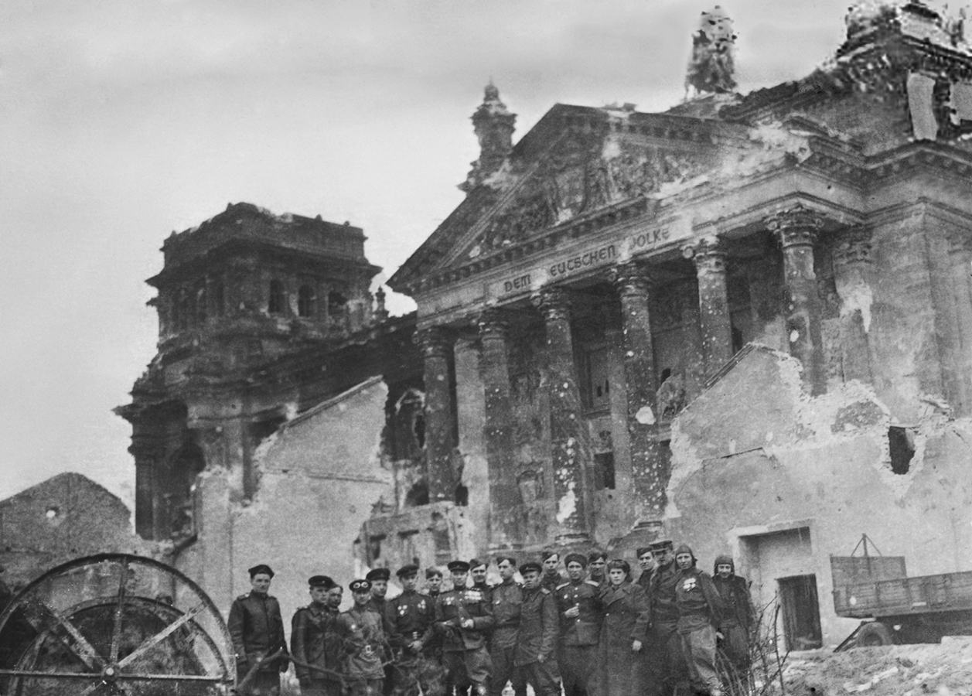
Смоленск

Slide 28
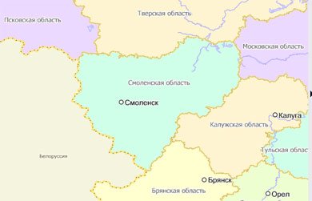
С начала Великой отечественной войны Смоленск оказался на направлении главного удара немецко-фашистских войск к Москве.
24 июня 1941 г. гитлеровская авиация совершила первый налет на город, затем они стали систематическими. В ночь на 29 июня при массированном налете на Смоленск было сброшено около 2 тысяч зажигательных и 100 крупных фугасных бомб, разрушена центральная часть города, сгорело свыше 600 жилых домов.
8 июля немецко-фашистское командование поставило группе армий "Центр" задачу окружить советские войска, оборонявшие западный рубеж Двины и Днепра, овладеть городами Орша, Смоленск, Витебск и открыть кратчайший путь к Москве.
Противник превосходил войска Западного фронта в людях, артиллерии и самолетах в два раза, а в танках в четыре раза. С целью не допустить прорыва немецко-фашистских войск к Москве 10 июля началось Смоленское сражение, которое продолжалась до 10 сентября 1941 г. После ожесточенных боев в ночь на 29 июля советские войска оставили город. Гитлеровцы установили в Смоленске жестокий оккупационный режим. Создали несколько концлагерей и гетто. За время оккупации Смоленска они уничтожили в городе и его окрестностях свыше 135 тысяч советских военнопленных и мирных жителей. Свыше 80 тысяч советских граждан было угнано на принудительные работы в Германию.

